Slide 1

Образ русского народа в поэме Н. В. Гоголя «Мертвые души»
Урок литературы
9 класс

Slide 2
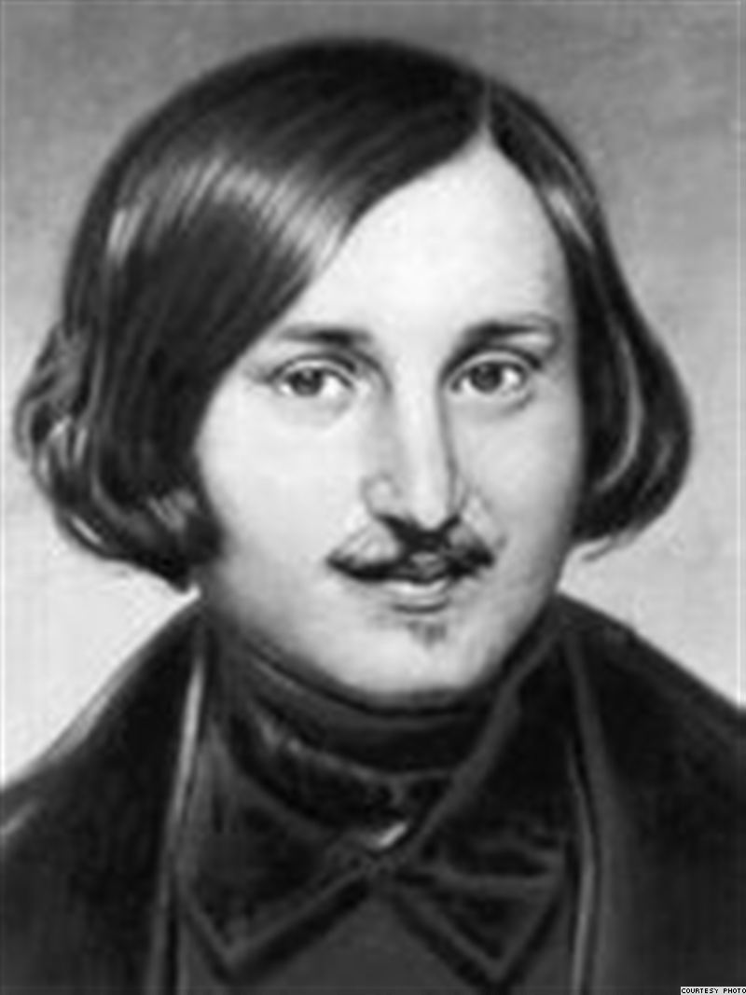
Н.В.Гоголь о народе
«Поэзия наша не выразила нам нигде русского человека вполне, ни в том виде, в каком он должен быть, ни в той действительности, в какой он есть»

Slide 3
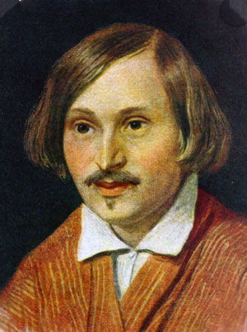
Замысел автора
Русские - народ талантливый, трудолюбивый и многострадальный.
Больше всего Н. Гоголь хотел показать, сколько прекрасного таится в нем и сколько страданий выпадает на долю того, кто рождается в крепостной зависимости.

Slide 4
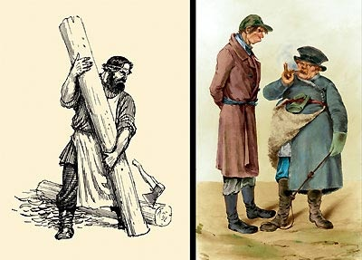
Лучшие черты русского народа
трудолюбие и мастерство
знание своего дела
смелость
удаль
выносливость
жажда свободы
внутренняя душевная стойкость

Slide 5
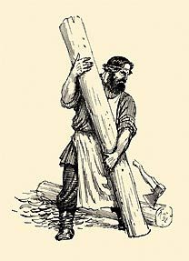
Противопоставление мертвым душам живой силы русского народа
Русский мужик задавлен, но не утратил своего нравственного стержня, поэтому его можно назвать «живой душой» поэмы.
Симпатии Н.В. Гоголя на стороне русского крепостного народа.
Не случайно, мужика с бревном автор сравнивает с трудолюбивым муравьем в отличие от сравнения чиновников с роем бесполезных и назойливых мух.

Slide 6
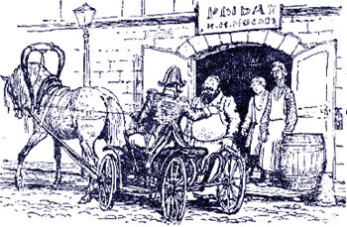
Глава 1. Найдите эпизод, где мужики, рассматривают колесо брички Чичикова.
Зачитайте диалог. Сделайте вывод о характере мужиков.

Slide 7
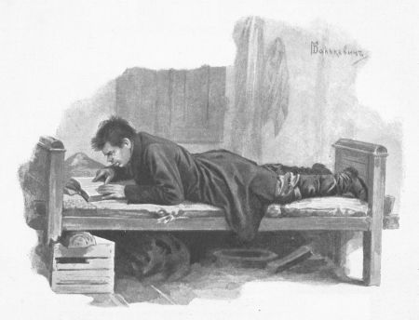
Глава 2. Крепостной Чичикова Петрушка
Петрушка охвачен страстью к чтению, хотя его больше привлекает не то, что он читает, а сам процесс чтения, как это из букв «вечно выходит какое-нибудь слово, которое иной раз Черт знает что значит.»

Slide 8
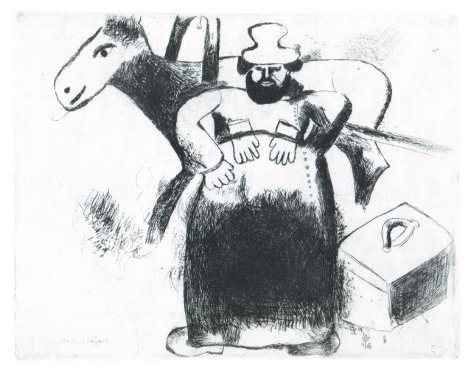
Глава 2. Кучер Чичикова Селифан
Совершенно иной человек, умеющий разговаривать только с лошадями, скрытен, может прикинуться дураком

Slide 9
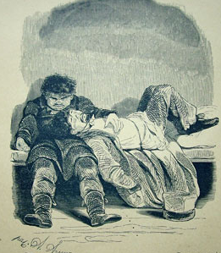
Глава 7. После прогулки. Найдите и зачитайте эпизод в конце главы, что можно сказать о русском народе?

Slide 10
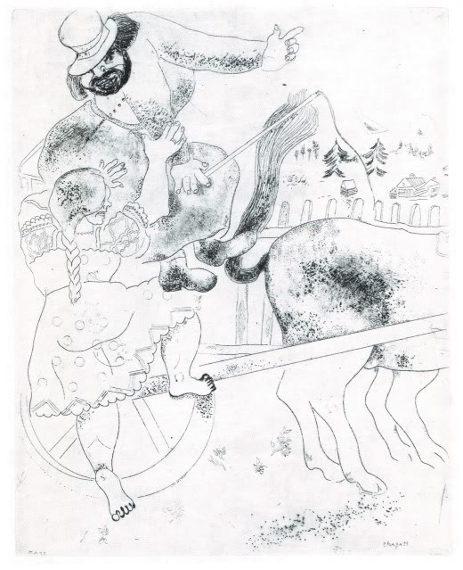
Глава 3. Крепостная дворовая девочка Коробочки Пелагея
Босая, черноногая , бойкая
" не знает где право, где лево «

Slide 11
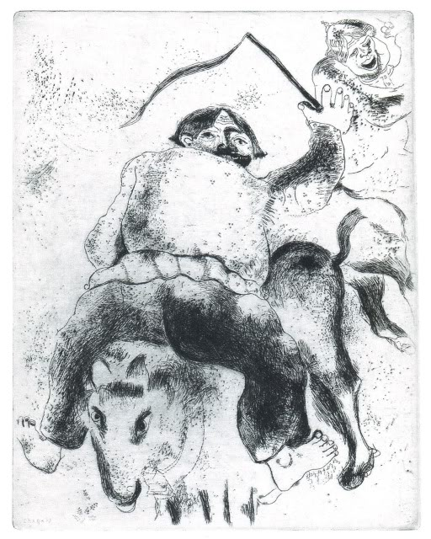
Глава 5. Дядя Митяй и дядя Миняй. Прочитайте о них.
С добродушным и печальным юмором Н.В.Гоголь показывает бестолковую суетливость мужиков

Slide 12
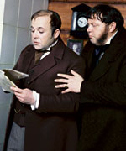
Характеристика Собакевичем умерших крестьян

Slide 13
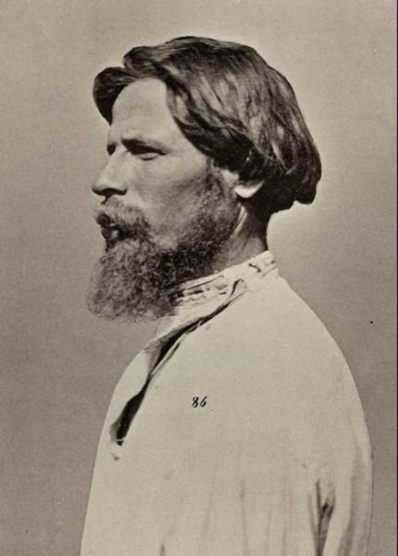
Глава 5. Каретник Собакевича Михеев
Непревзойденный умелец:
«Ведь больше никаких экипажей и не делал, как только рессорные. И не то, как бывает московская работа, что на один час, - прочность такая, сам и обобьет, и лаком покроет!»

Slide 14

Крепостной богатырь, плотник Собакевича Пробка
«В гвардию годился бы»
«Ведь что за силища была! Служи он в гвардии, ему бы бог знает что дали, трех аршин с вершком ростом».

Slide 15
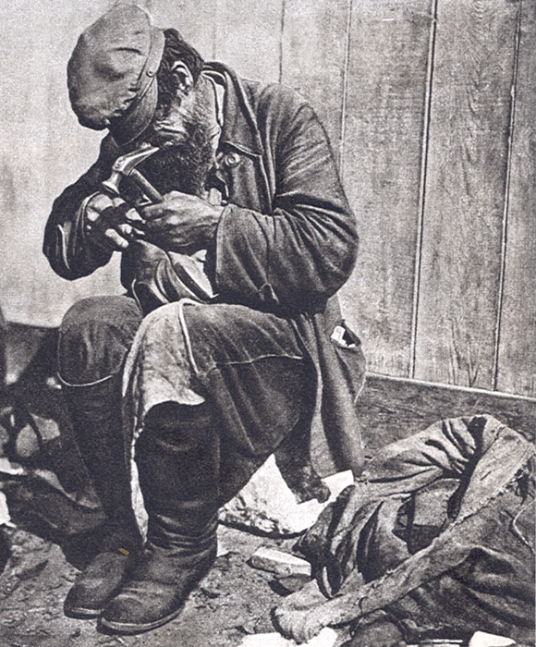
Талантливый сапожник Собакевича
Максим Телятников
«что шилом кольнет, то и сапоги, что сапоги, то и спасибо».

Slide 16
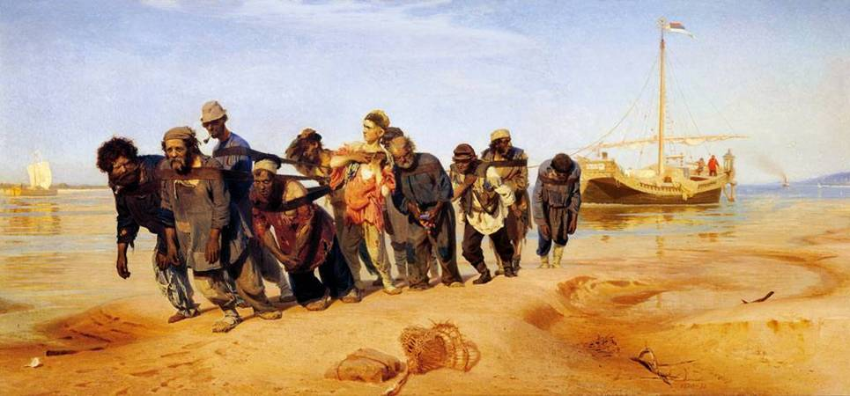
Беглый крепостной Плюшкина Абакум Фыров
Не выдержала его душа гнета неволи, потянуло его на широкий волжский простор, он «гуляет шумно и весело на хлебной пристани, порядившись с купцами».
Но нелегко ему ходить с бурлаками, «таща лямку под одну бесконечную, как Русь, песню».

Slide 17
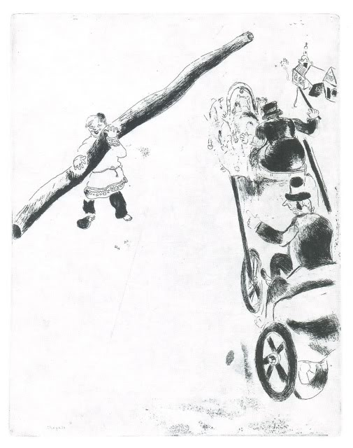
Глава 5. Встреча с мужиком
«Выражается сильно русский народ…»

Slide 18
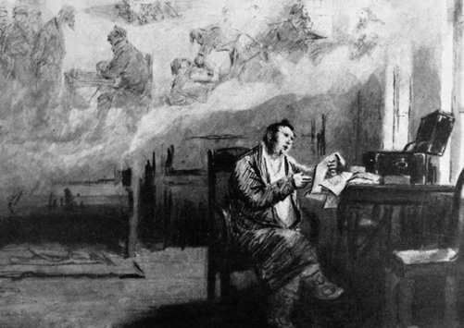
Глава 7. Размышления Чичикова
«Батюшки мои, сколько вас здесь напичкано! что вы, сердечные мои, поделывали на своем веку?»

Slide 19
Отрицательные черты русского народа в поэме
Нищета, пьянство, бесправность, униженность, бестолковщина, доходящая до идиотизма, – так выглядит крепостная деревня. Но Н.Гоголь подчеркивает, что такими делает крепостных «мертвая» сила помещиков.
Пытается ли народ оказать сопротивление
беззаконным действиям «мертвых» сил?

Slide 20
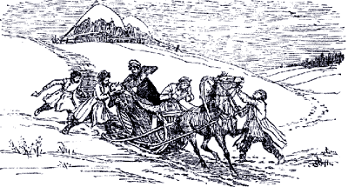
Глава 9.
Убийство заседателя Дробяжкина
Непокорные мужики селений Вшивая Спесь, Задирайлова и Боровки снесли с лица земли земскую полицию в лице блудливого заседателя Дробяжкина.

Slide 21
Вывод
Н.В.Гоголь изображает русский народ, представляющий «живые души» в поэме, двояко:
Мужички-недотепы показаны юмористически
Крестьянская Русь освещена светом авторского сочувствия

Slide 22
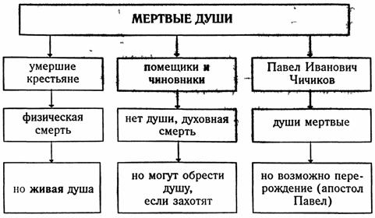
на пути к смерти

Slide 23
Домашнее задание
Перечитать главу 11 и найти в ней лирические отступления Н.В. Гоголя об образах Руси, дороги и птицы-тройки, сделать закладки.
Ответить устно на вопрос: «Какова роль этих лирических отступлений в поэме?»

Slide 24
Используемые ресурсы
Б.И. Турьянская, Л.Н. Горохова и др. Литература в 9 классе. Урок за уроком. – М.: ООО «ТИД «Русское слово», 2002
Интернет

